Slide 1
Fibonacci search
Aliyev Nihat

Slide 2
Fibonaççi ardıcıllığı hər bir ədədin özündən əvvəlki iki ədədin cəmi olduğu bir sıra ədədlərdir.
Ardıcıllıq aşağıdakı kimi başlayır: 0, 1, 1, 2, 3, 5, 8, 13, 21, 34,55, ...
Fibonacci numbers bu kimi işarə edilir: 𝐹0=0, F1​=1, and 𝐹𝑛 = 𝐹𝑛−1 + 𝐹𝑛−​ 2 for 𝑛≥2.

Slide 3
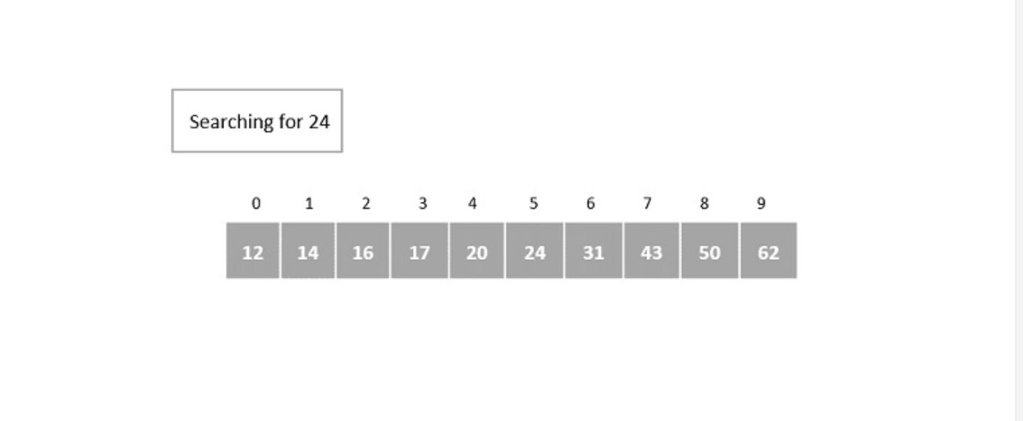
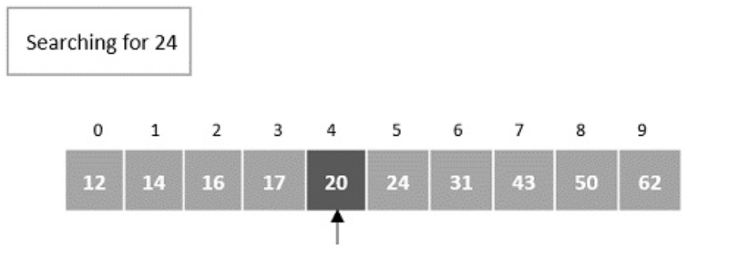
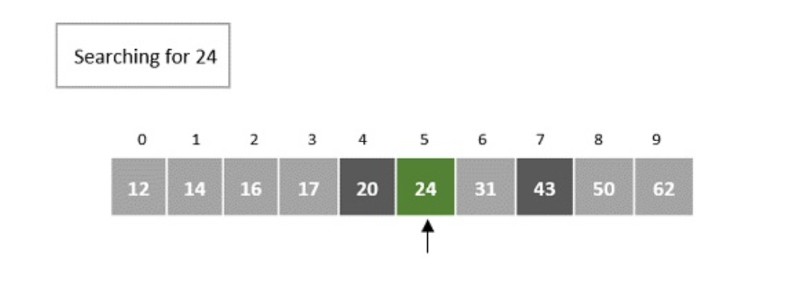
Example
STEP-1
Step 1- arrayin uzunlugu 10 dur. 10 dan sonra en kicik fibon. ededi 13 dur.
F_{m} = 13, F_{m-1} = 8, F_{m-2} = 5
int offset = -1
Əgər həmin indexdəki vahid targetdən böyükdürsə offset dəyişmir, kiçikdirsə yeni offset: (offset+ F_{m-2}) düsturu ilə müəyyən edilir.
Step 2 – (offset+ F_{m-2}) = -1 + 5 = 4 . 4 - cu indexdeki eded 24-den kicik oldugundan offset 4-e beraber olacaq, F_{m} ise F_{m-1} – e beraber olacaq.
offset = 4 , F_{m} = 8, F_{m-1} = 5, F_{m-2} = 3
(offset+ F_{m-2}) = 7 (24 < 43) => length=7
Step 3 – 7-ci index den sonraki elementleri silirik. Indi Fibonacci nömrələri iki addım geriyə itələnir. Offset 4 qalir
offset = 4 , F_{m} = 3, F_{m-1} = 2, F_{m-2} = 1
(offset+ F_{m-2}) = 5
5-ci indexdeki 24 dur. Demeli 24 ededi 5-ci indexde yerlesir.
STEP-2
STEP-3

Slide 4
Fibonacci and binary search differences
Binary search
Hədəf elementi tapılana və ya axtarış diapazonu tükənənə qədər axtarış diapazonunu təkrar-təkrar iki bərabər hissəyə bölür.
Müqayisələrə əsasən axtarış diapazonunu tənzimləyir (orta elementdən az və ya daha böyük).
Çeşidlənmiş arraylerde axtarış üçün geniş istifadə olunur və səmərəlidir.
Fibonacci axtarışı ilə müqayisədə həyata keçirmək və başa düşmək daha sadədir.
Fibonacci search
Axtarış diapazonunu qeyri-bərabər məsafədə yerləşdirilən və massivin daha müxtəlif bölməsini təmin edən Fibonaççi nömrələrindən istifadə edərək bölür.
Cari axtarış diapazonunu müəyyən etmək üçün, iki Fibonaççi nömrəsini istifadə edir, Fm−2​ ve 𝐹𝑚−1​, harada Fm​ massiv ölçüsündən böyük və ya ona bərabər olan növbəti Fibonaççi ədədidir.
Fibonaççi indeksli elementlərlə müqayisələr əsasında axtarış diapazonunu dinamik şəkildə tənzimləyir (offset+ Fm−2​).

